Slide 1



CDX707 IVI R07 Go No Go Review
Jan 2023
Turn Around
Automotive Operations
Modernize
Everywhere
Disrupt
Ourselves
Notes:
Next actions
1.Share with Sheena, Robert
2.ECDX SAR, PCE SAR-next Tuesday
3. Set up meetings
4. Set up ground rule :内存，量
5.Funding structure：talk with Francis
6.Questions to follow up ：
1)RTO cover in step 2
2)Resource constraint: check with Henry , how can we know th e capacity
3)EESE effort: get them involved, co-orperate attitude, force to present in SAR to raise
the challenge
7. Final scoping: clarify what are the channel to do that in workplan

Slide 2
No. | Moudle | Status | No. | Moudle | Status
1 | DLNA | 100% | 20 | 雷达 | 100%
2 | Car Power | 99.21% | 21 | FAPA | 100%
3 | Car input | 97.35% | 22 | powerflow能量流 | 100%
4 | Theme | 100% | 23 | EMR | 99%
5 | GNSS | 100% | 24 | 蓝牙儿童座椅 | 100%
6 | Launcher | 99.7% | 25 | 3D车模 | 98.82%
7 | Audio内置 | 99.46% | 26 | CCS | 95%
8 | Audio外置（12ch） | 94.7% | 27 | Provisioning | 100%
9 | 音源矩阵(Ecall-12ch) | 100% | 28 | WIR | 100%
10 | 音源矩阵(Ecall) | 97.27% | 29 | MMOTA | 94.8%
11 | Vehicle Setting | 99.71% | 30 | FNV诊断 | 100%
12 | 数字香氛 | 100% | 31 | 车载热点 | 100%
13 | 无线充电 | 100% | 32 | AAR | 97.8%
14 | Multi-display | 100% | 33 | VHA | 100%
15 | FCS(Account) | 94.7% | 34 | PAAK手机钥匙 | 100%
16 | Bezel Diagnostics工程模式 | 100% | 35 | 流量统计 | 100%
17 | 个性化设置档案 | 96.77%
18 | HVAC | 100%
19 | VCS | 100%

Slide 3
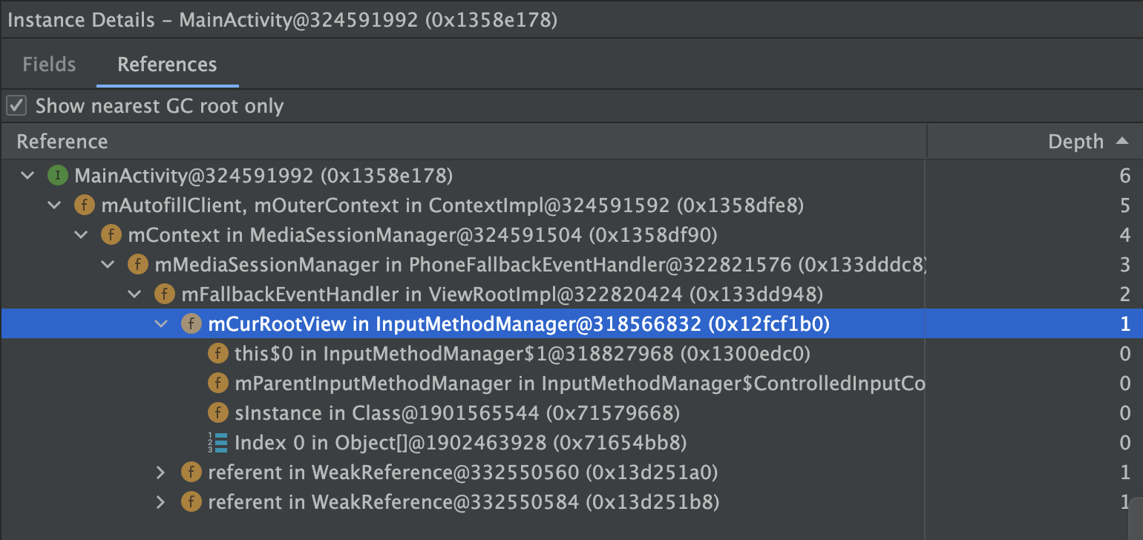
R07 版本 Performance 现状
Component | Type | Uesge | 备注
Launcher | 应用基础占用 | 45M
 | Launcher首页 | 41M | widget卡片、账号信息、常用应用、背景图
 | widget编辑界面 | 28M
 | 常用应用编辑 | 40M | 编辑列表 15M 所有应用选择界面 25M
 | Kanzi车模 | 190M | 包含车模蒙版和虚化背景30M
 | 车模车内 | 35M～280M | 座椅、香氛动画不播时不占内存
 | allapp界面 | 37M | 退出界面后可释放
Launcher 首页功能均为常驻，不考虑车模的座椅和香氛动画的影响，最小常驻内存占用为379M；当座椅动画和香氛扶手动画在前台播放时，内存最高占用会达到581M。
目前遗留一个内存泄漏点，内部调查为原生组件 InputMethodManager 导致的内存泄漏，只会在触发返回键逻辑时会出现（由于目前车机没有实体返回按键，所以只有Monkey测试可以复现），目前正在分析解决方案，计划在R07.1解决。

Slide 4
R07版本Gating问题
截止目前，创达侧R07存在的G类Bug有11个，均为R07软件版本测试提出：
已修复并合入R07.1的有11个
此11个问题一直存在，皆为测试Case未覆盖遗漏的

Slide 5
R07检出未关闭问题分析
NO. | Component | Jira | 失效模式 | 恢复手段 | 对客户的影响 | Next Action
1 | Enhanced Memory | APIMCIM-17152 APIMCIM-17153 APIMCIM-17217 | 1、删除非当前登陆账号的档案，会导致个性化档案代码逻辑错误，无法重新创建或删除个性化档案； 2、首次创建个性化档案关联智能手机钥匙实际成功，界面无显示 | NA | 非常规测试环境，对客户影响较小 | 已在R07.1修复
2 |  | APIMCIM-17148 |  |  | UI界面显示问题，不影响功能，对客户影响较小
3 | System Setting | APIMCIM-17209 | Monkey测试系统更新页面产生ANR，界面会闪退 | 重新点击进入此界面 | 此为Monkey长时间运行，对客户影响较小
4 | VHA | APIMCIM-16784 | VHA护航历史行程为0 | NA | VHA护航历史行程数据显示问题，非功能问题，对客户影响较小
5 |  | APIMCIM-16506 | 车辆不存在故障时所有APP中仍有告警红点显示 | 重启车机恢复 | VHA健康显示问题，不影响功能，对客户影响较小
6 | DLNA | APIMCIM-16662 APIMCIM-16667 | 随心看结束投屏，IOD投屏由Card1回到Card2时未恢复小屏尺寸 | 退出Control屏随心看即可 | 界面显示问题，不影响功能，对客户影响较小

Slide 6
R07检出未关闭问题分析
NO. | Component | Jira | 失效模式 | 恢复手段 | 对客户的影响 | Next Action
7 | Message Center | APIMCIM-16628 | 消息中心弹窗偶现误唤醒语音 | 关闭VPA | 此为VPA唤醒，不影响功能，对客户影响较小 | 已在R07.1修复
8 | Vehicle Setting | APIMCIM-16751 | 车辆设置无法打开 | 重启车机 | 多进程同时触发调用获取扫描列表，导已致保存设备list数据被同时填充导致数据填写错误。该Bug产生的概率极低，不影响客户正常使用。

Slide 7
R07版本H级别问题
截止目前，创达侧R07存在的H类Bug有21个，均为R07软件版本测试提出：
已修复并合入R07.1的有19个
正在分析中的有2个
此19个问题一直存在，皆为测试Case未覆盖遗漏

Slide 8
R07检出未关闭问题分析
NO. | Component | Jira | 失效模式 | 恢复手段 | 对客户的影响 | Next Action
1 | Vehicle Setting | APIMCIM-17030 | 电动后备箱的"感应开启"热区异常 | NA | UI界面显示问题，不影响功能，对客户影响较小 | 合入R07.1
2 |  | APIMCIM-16889 | 电动后视镜设置中的自动折叠开关无法关闭 | NA | 功能不可用 | 初步分析属于对手件问题
3 |  | APIMCIM-16822 | 调起氛围灯模式弹窗，语音输入：“关闭氛围灯”。氛围灯开关关闭，但是氛围灯模式的弹窗未消失 | NA | 不影响功能，对客户影响较小 | 合入R07.1
4 |  | APIMCIM-16796 | 电动后备箱界面，点击感应开启右侧的动画卡片，可以开启/关闭感应开启开关 | NA | UI界面显示问题，不影响功能，对客户影响较小 | 合入R07.1
5 |  | APIMCIM-16769 | 进入座椅按摩界面，先闪一下调节界面，再进入 | NA | UI界面显示问题，不影响功能，对客户影响较小 | 合入R07.1
6 |  | APIMCIM-16576 | 驾驶辅助，点击容限加减时，无按键音 | NA | 不影响功能，对客户影响较小 | 合入R07.1

Slide 9
R07检出未关闭问题分析
NO. | Component | Jira | 失效模式 | 恢复手段 | 对客户的影响 | Next Action
7 | Vehicle Setting | APIMCIM-16563 | 自适应前照灯开关无法打开 | NA | 功能不可用 | 初步分析属于对手件问题
8 |  | APIMCIM-15910 | 主菜单切换时切换完成，上一个选项背景色比其他未切换颜色亮 | NA | UI界面显示问题，不影响功能，对客户影响较小 | 合入R07.1
9 | Digital Scent | APIMCIM-17181 | 林肯香氛关闭状态，恋海图标闪一下 | NA | UI界面显示问题，不影响功能，对客户影响较小 | 合入R07.1
10 | VCS | APIMCIM-17023 | 座椅通风档位最高时语音输入调高座椅通风，TTS播报文字内容错误 | NA | 功能正常，仅TTS播报内容错误，对客户影响较小 | 合入R07.1
11 | System Setting | APIMCIM-16803 | 更改主题后，驾驶模式界面的滑动条未跟随主题颜色改变 | NA | UI界面显示问题，不影响功能，对客户影响较小 | 合入R07.1
12 |  | APIMCIM-16132 | IVI，快捷控制界面，右侧功能区，点击没有按键区域有反馈音 | NA | 界面布局范围设置问题，不影响功能，对客户影响较小 | 合入R07.1

Slide 10
R07检出未关闭问题分析
NO. | Component | Jira | 失效模式 | 恢复手段 | 对客户的影响 | Next Action
13 | VR | APIMCIM-16653 | 车机系统控制-语音“打开小程序”/“启动小程序”-执行错误 | NA | 无法使用语音打开小程序,该功能使用频率不高，对客户影响较小 | 合入R07.1
14 | MMOTA | APIMCIM-16591 | 更新条款弹窗被拉升，显示比例与UI不符 | NA | UI界面显示问题，不影响功能，对客户影响较小 | 合入R07.1
15 |  | APIMCIM-14961 | U盘升级时进度条会偶现在30%卡顿一段时间 | NA | UI界面显示问题，不影响功能，对客户影响较小 | 合入R07.1
16 | Auto Air Refresh | APIMCIM-16293 | 在重新打开车机后，未打开过空调和AAR页面的情况下，且保证0x373和0x374两个信号至少一个丢失的情况下，发送一次空调电源信号。随后再打开空调页面，AAR的图标显示有误 | NA | UI界面显示问题，且需要在信号丢失这个异常条件下首次进入才会出现一次，不影响功能，对客户影响较小 | 合入R07.1
17 | Audio | APIMCIM-16782 | AudioOff的情况下，进行导航播报的过程中，解除AudioOff状态，媒体音未恢复 | 导航播报结束后媒体音可恢复 | 仅在进行导航播报的过程中解除AudioOff状态时，媒体不会出声，播报结束后可自动恢复，对客户影响较小 | 合入R07.1
18 |  | APIMCIM-16776 APIMCIM-16774 APIMCIM-16772 APIMCIM-16094 | 蓝牙音乐/usb音乐/usb视频等多媒体播放发声中，音源变化时会有一声爆破音 | 将媒体音量调到 5 以下 | 在音源焦点释放之后，媒体音量直接又压制状态恢复至当前设置的音量，而不是渐进提升 | 合入R07.1

Slide 11
R07版本发版建议
CDX707 R07发版说明如下：
经团队内部商议，认为R07版本无重大风险和问题可带偏差发布

Slide 12
BACK UP

